Slide 1

Муниципальное дошкольное образовательное учреждение «Детский сад № 2 «Кораблик»
Город Белозерск Вологодской области
Проект
«Воинская слава
Белозерья»
Авторы:
воспитатель – Кудряева Ольга Павловна
музыкальный руководитель – Бородина Наталья Владимировна

Slide 2

Патриотическое воспитание подрастающего поколения, подготовка её к защите Родины — эти вопросы всегда были и остаются важными направлениями государственной политики России. Государство уделяет большое внимание патриотическому воспитанию, рассматривая его как необходимое условие обеспечения национальной безопасности Российской Федерации.
Воспитание патриотизма - это неустанная работа по созданию у дошкольников гордости за свою Родину и свой народ, уважения к его великим свершениям и достойным страницам прошлого. Ребенок должен сердцем и душой полюбить свой родной край, культуру, испытывать чувство национальной гордости, что называется «пустить корни в родную землю». Дошкольный возраст, по утверждению психологов – лучший период для формирования любви к малой родине.
Белозерск - древний городок, который славен своей историей, традициями, достопримечательностями, памятниками, интересными и творческими людьми. Жители Белозерска хранят память о достойных воинах, которые являются ярким примером патриотизма – князья Белозерские. Ежегодно 21 сентября общественность города отмечает День воинской славы Белозерья. В рамках этого мероприятия и был запланирован и осуществлен проект «Воинская слава Белозерья».

Slide 3
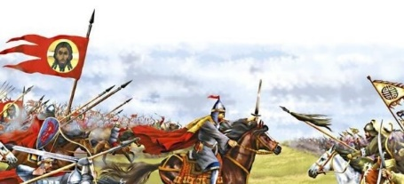
Цель: формирование чувства гордости за историческое прошлое России на примере образов русских богатырей – защитников древней Руси и Белозерских князей, отважно сражавшихся со своей дружиной в Куликовской битве.
Участники проекта: дети 6 - 7 лет, музыкальный руководитель, воспитатели, родители.
Тип проекта: познавательно- творческий.
Продолжительность проекта: 2 недели (12 сентября 2022г. – 23 сентября 2022г.), краткосрочный.
Объект исследовательской деятельности:
воины – защитники древней Руси.
Предмет исследовательской деятельности:
качества воинов- защитников.

Slide 4
Задачи проекта:
Образовательные.
Знакомить с образами первых защитников Древней Руси,
Расширить представление о жанре «Былины», раскрывающем характер первых защитников древней Руси - русских богатырей, гуслярах- исполнителях «Былин»,
Познакомить с произведением русского композитора – классика М. Мусоргского «Рассвет на Москве-реке» и «Богатырские ворота»,
Формировать способность анализировать музыкальные и художественные образы произведений композиторов, поэтов и художников.
Познакомить с картиной вологодского художника В. Корбакова «Легенды Белозерья» и поэмой белозерского поэта А.Кузина «Куликовская битва».
Развивающие.
Развивать способность самостоятельно и с помощью взрослого добывать информацию из разных источников.
Обогатить опыт художественно-практической деятельности ребенка, как средства выражения своего отношения к информации.
Создавать условия для развития познавательной мотивации, познавательных действий в процессе общения, обмена впечатлениями по результатам практической деятельности и полученной информации.
Воспитательные.
Воспитывать патриотизм на примерах исторических событий в классических музыкальных и художественных произведениях.
Содействовать воспитанию значимых черт характера русского человека с учетом гендерного подхода: доброта, мужественность, благородство, щедрость, скромность, великодушие, чувства гражданского патриотизма, уважения к наследию своих предков.

Slide 5
Задачи:
Для педагогов:
Дать в доступной старшим дошкольникам форме сведения о Куликовской битве, познакомить с легендой о Белозерской дружине, храбро сражавшейся на Куликовом поле;
Формировать представление о героическом прошлом русского народа, богатырях – защитниках древней Руси. Раскрыть понятие «Былинный богатырь». Изучить характерные детали одежды, вооружения, доспехов;
Познакомить с произведениями литературы, живописи и музыкального искусства о первых защитниках древней Руси.
Для детей:
Самостоятельно и с помощью взрослого добывать информацию из разных источников;
Полученные знания, впечатления воплощать в продукт художественной деятельности: изобразительной, музыкальной, танцевальной, игровой;
Развивать коммуникативные навыки.
Для родителей:
Уточнить и обогатить знания детей об участниках Куликовской битвы, роли Белозерской дружины;
Формировать умение взаимодействовать с ребенком, учить использовать разнообразные источники для получения и накопления информации по проекту;
Способствовать развитию познавательного интереса у детей;
Изготовление атрибутики для презентации проекта - театрализованного представления - доспехов, оружия богатырей.

Slide 7
Основной этап реализации проекта.
* знакомство с жанром «былина», музыкальным инструментом гуслями, просмотр видеоролика, беседа о гуслярах как повествователях о подвигах богатырей;
* чтение художественной литературы: «Никита Кожемяка» - в пересказе К.Д. Ушинского, А.Н.Афанасьев – «Илья Муромец и Соловей разбойник» и «Алеша Попович». Былины «Русские богатыри», пословицы и загадки;
* беседа о Куликовской битве, её участниках, знакомство с поэмой А. Кузина «Куликовская битва», стихи белозерских поэтов о Куликовской битве - С. Орлова, М.И. Верещагина, А.Минина - чтение фрагментов;
*рассматривание картины В.Корбакова «Легенды Белозерья»;
*просмотр сказки «Сказание о Куликовской битве»;
*слушание музыкальных произведений М. Мусоргского «Богатырские ворота», А.П. Бородина «Богатырская симфония» (фрагменты), песни А. Смирнова «Над курганом Синеуса»;
* разучивание танца «Богатыри» на песню «Богатырская наша сила», танца с шалями на песню «Ой, то не ветер ветку клонит», хоровода «Светит месяц»;
* прослушивание и разучивание с детьми гимна Российской Федерации;
* Дидактические игры: «Что нужно богатырю на службе и в бою?», «Что лишнее?», «Угадай, о ком говорю», «Узнай по описанию», «Кому что надо? Ремесленники Руси».
* Познавательное развитие: НОД «Богатыри земли русской»; беседы о богатырях; просматривание видео и мультфильмов о богатырях;
* Развитие речи: составление описательного рассказа по картинам: «Три богатыря» В.Васнецов, «Илья Муромец» Рерих;
*Художественной развитие: аппликация «Белозерская дружина», раскраски «Щит»; лепка «Богатыри земли русской».

Slide 8
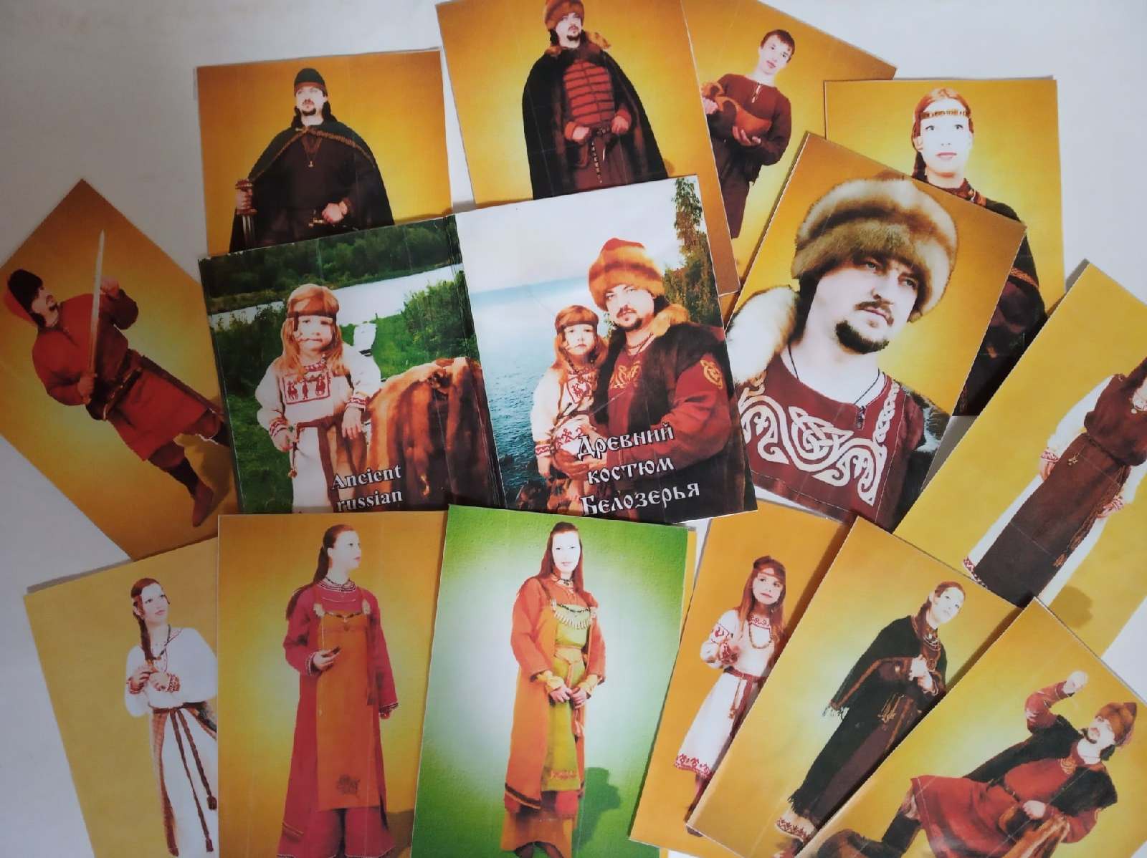
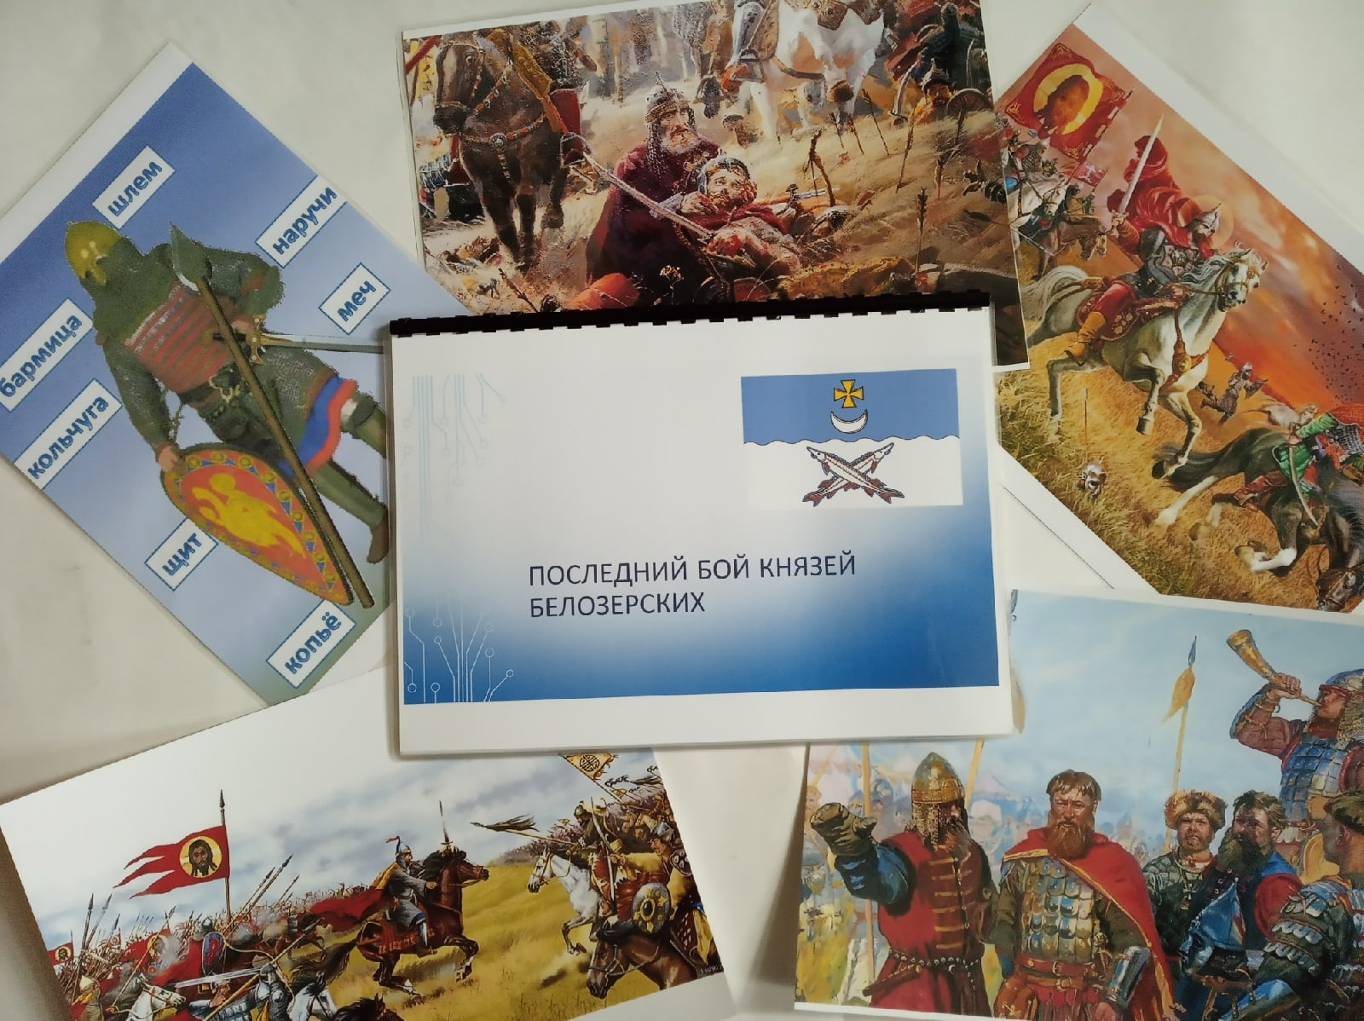
Продукт проектной деятельности:
Иллюстративный материал, альбом для рассматривания и презентации «Последний бой князей Белозерских», «Сказание о Куликовской битве»

Slide 9
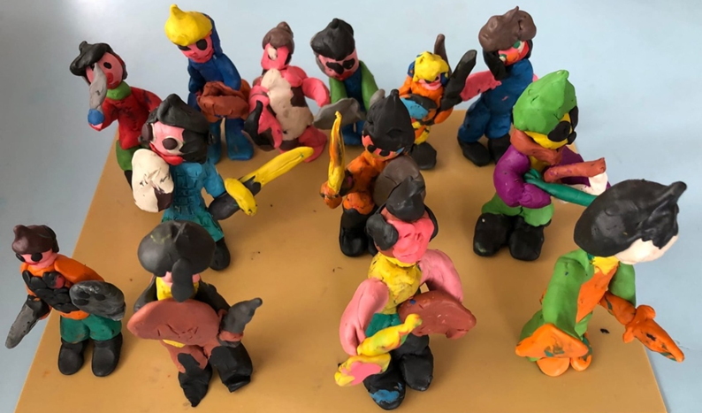
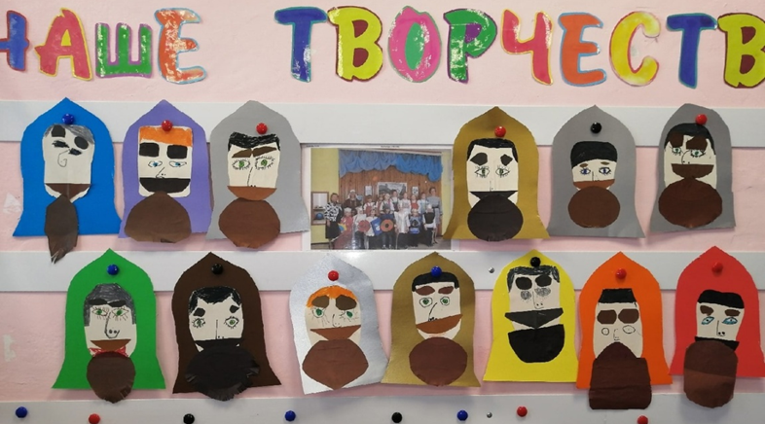
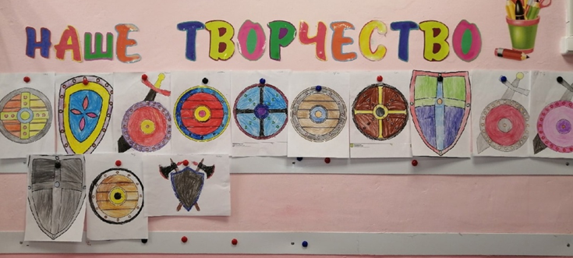
Выставка рисунков , аппликации и скульптур малых форм (из пластилина) «Богатыри земли русской»

Slide 10
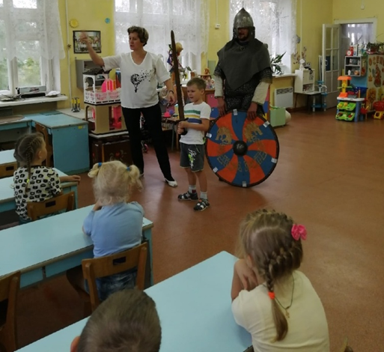
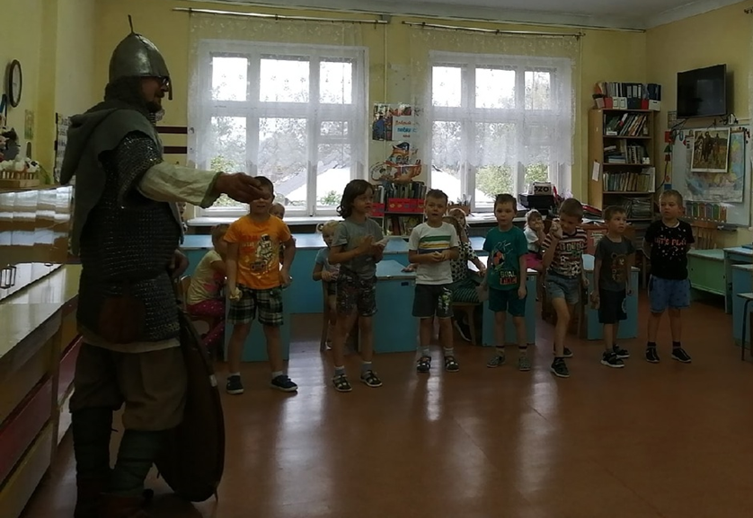
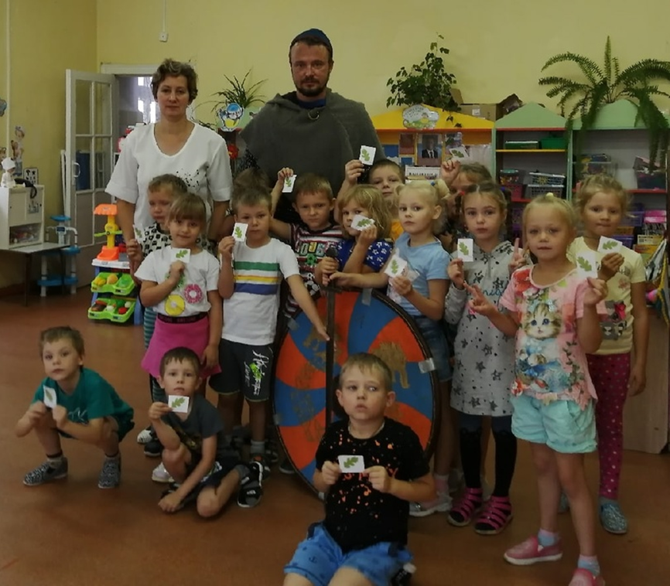
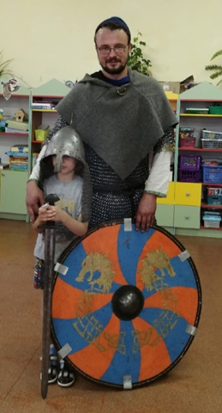
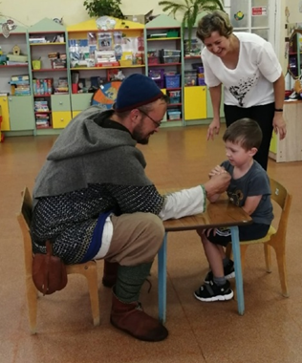
Непосредственно образовательная деятельность «Богатыри земли русской»
с приглашением отца воспитанника группы,
участника клуба исторической реконструкции
«Дружинный двор » г. Белозерск Семенова А.Н.

Slide 11
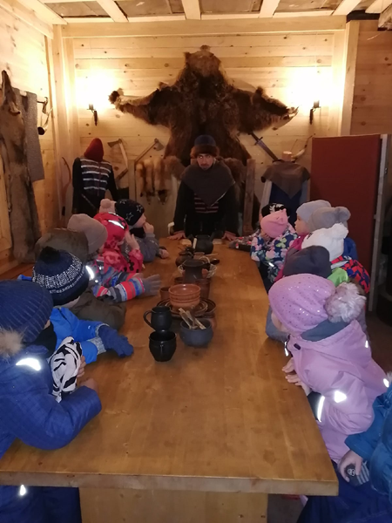
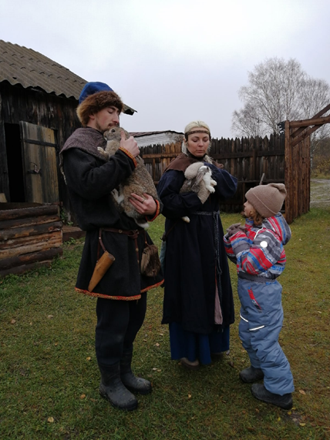
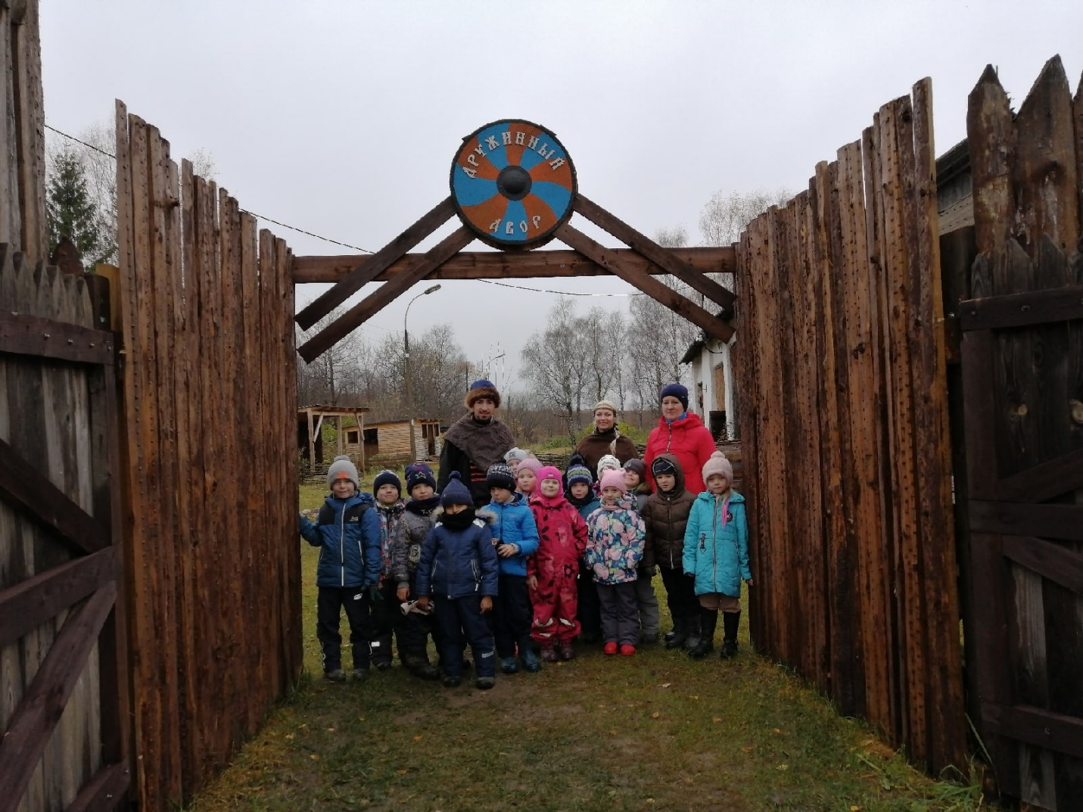
Экскурсия в клуб исторической реконструкции «Дружинный двор»

Slide 12
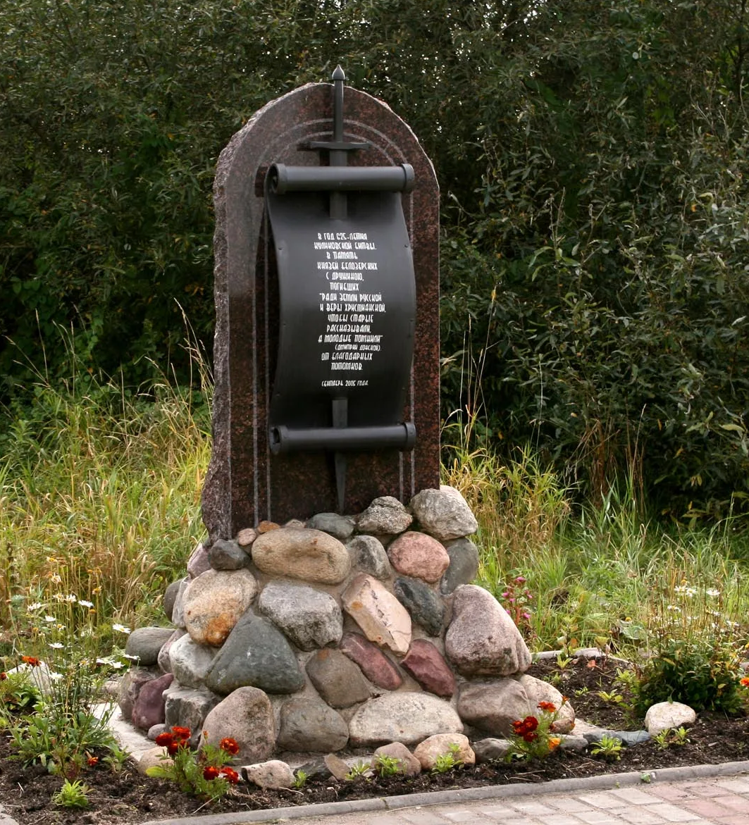
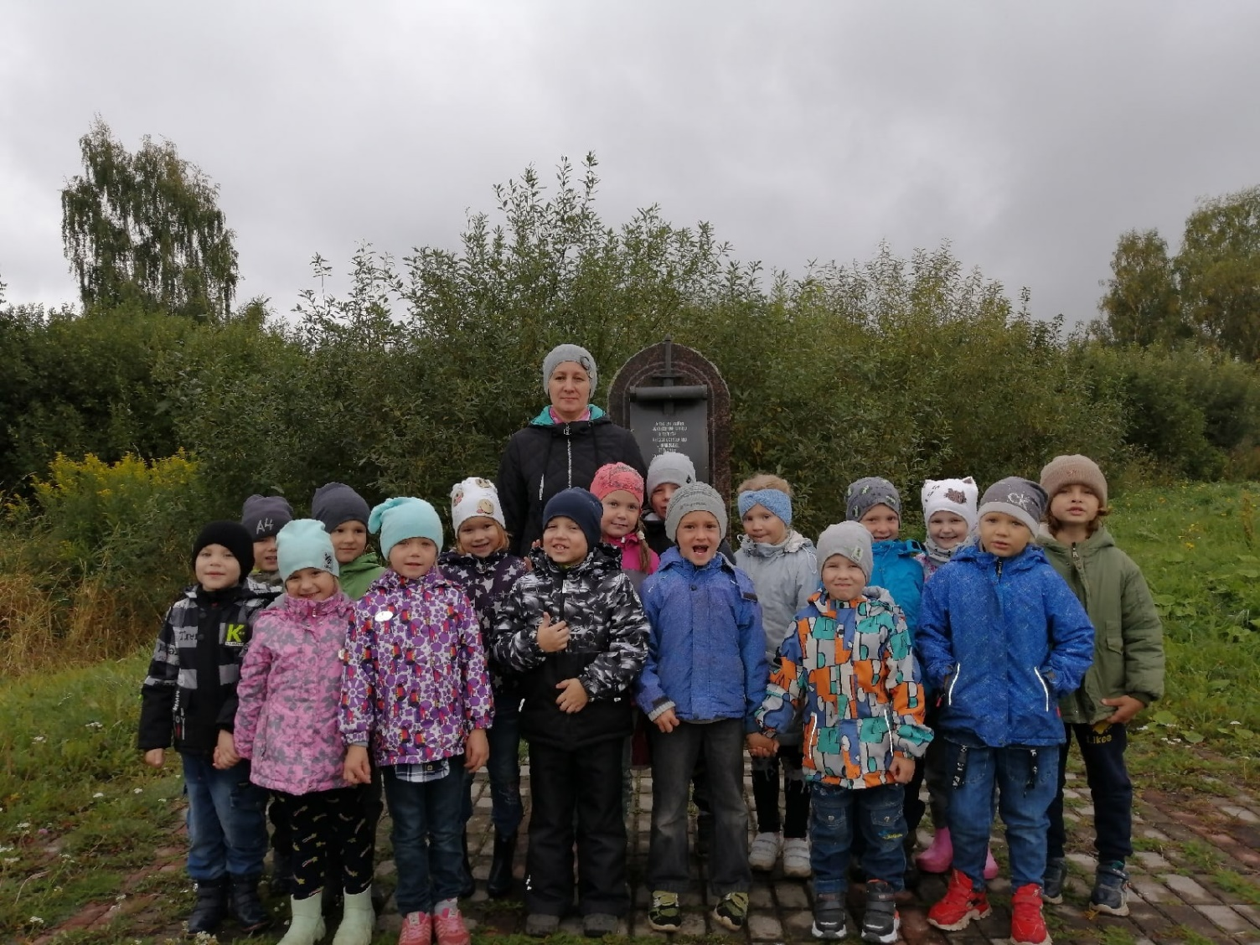
Экскурсия к памятному знаку князьям Белозерским поставленного от благодарных потомков

Slide 13
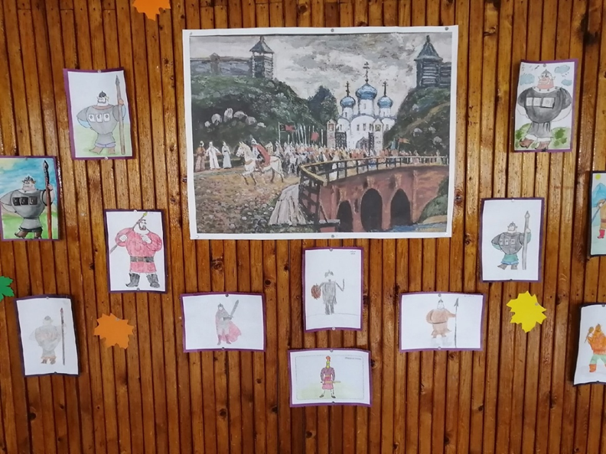
Оформление центральной стены в музыкальном зале на праздник «Восславим силу русскую, богатырскую!»,

Slide 14
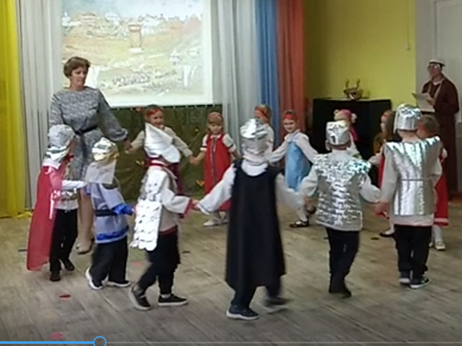
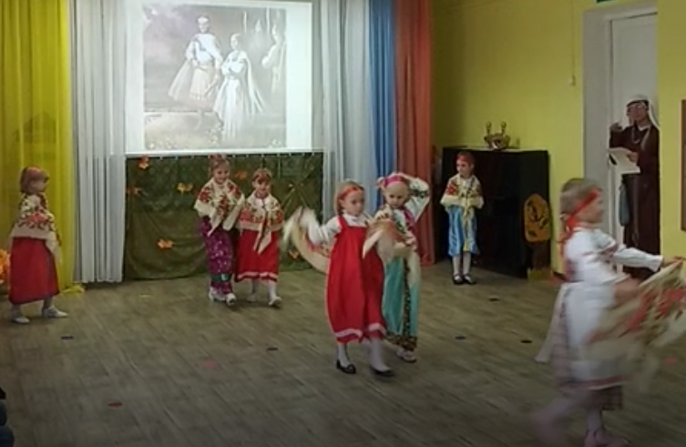
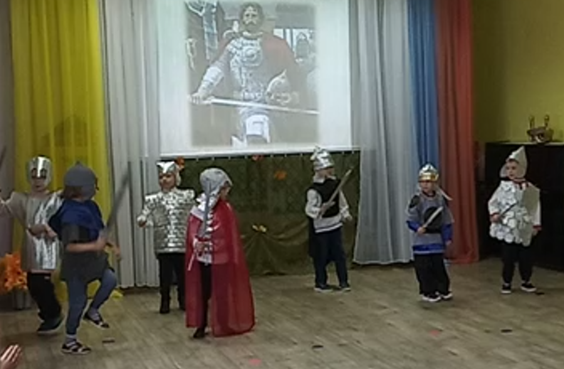
Танцы
«Светит месяц, свети ясный»
«То не ветер ветку клонит»
«Богатыри»

Slide 15
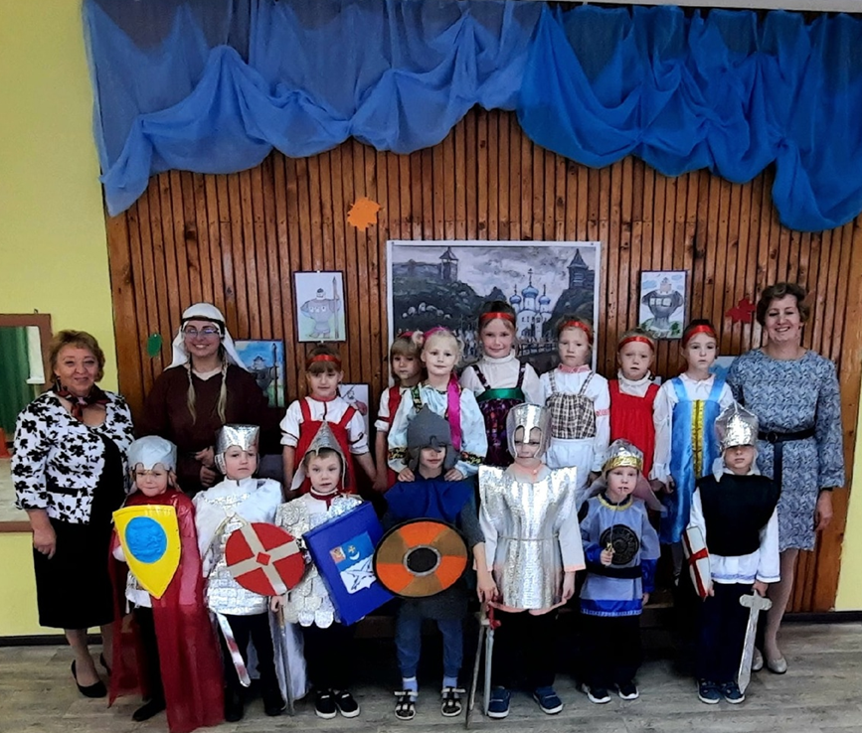
Привлечение родителей к участию в празднике, Шевчук А.Т. в качестве жительницы Белоозера.

